Slide 1
Сегодня в ДОУ «Радуга» прошло мероприятия посвящённые ко Дню Защитников Отечества. Родители, работники и дети приняли самое активное участие. Все остались очень довольны! Спасибо Всем!!! С праздником Всех друзья!!! 2018г.

Slide 2
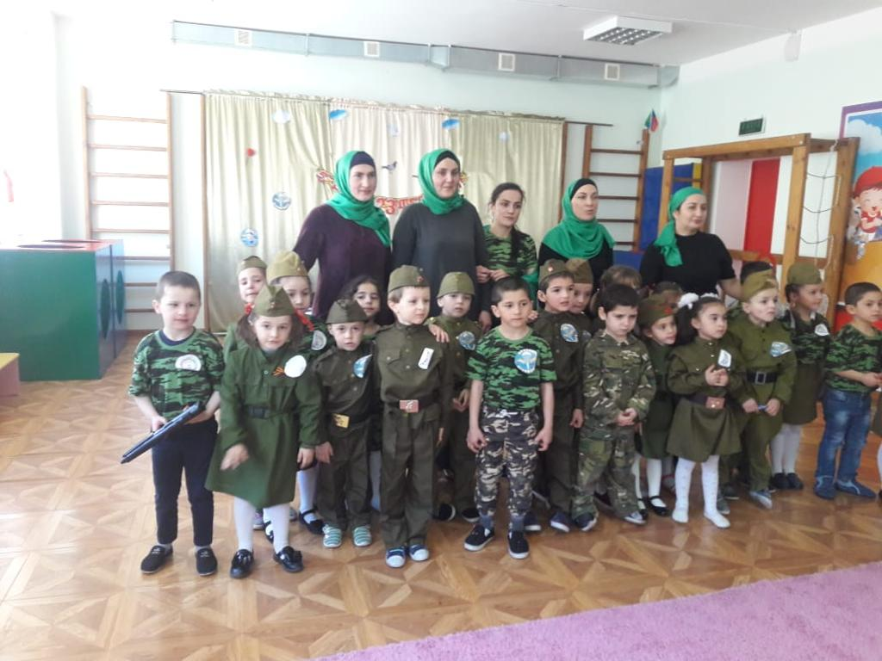
Праздник 23 февраля 2019г.

